Slide 1
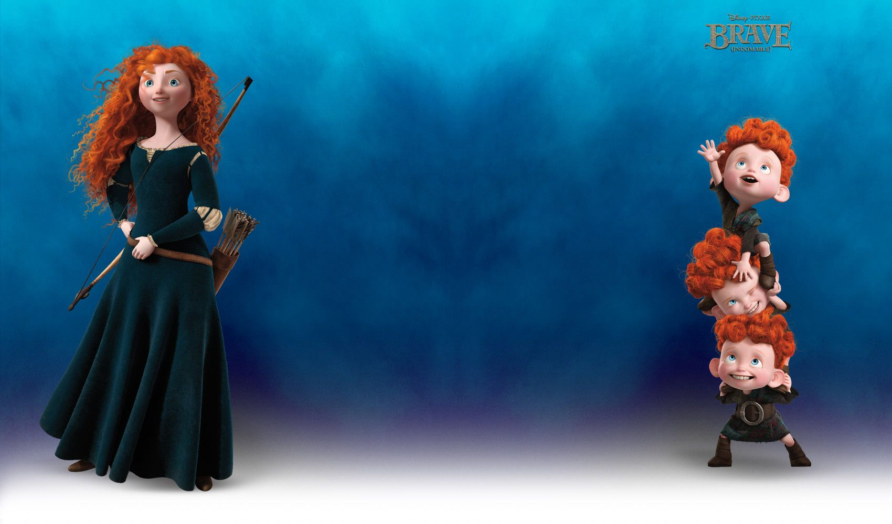
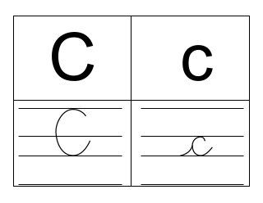
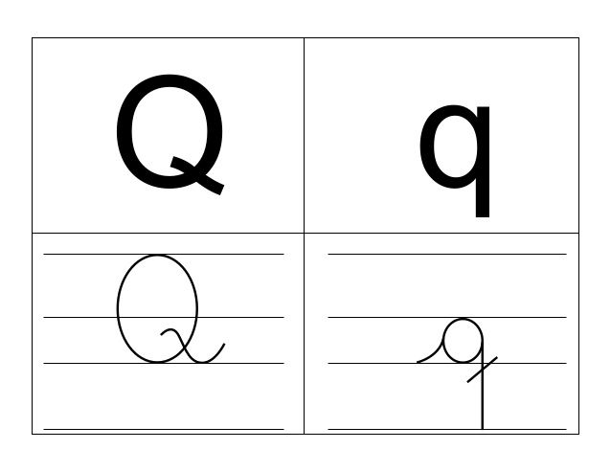
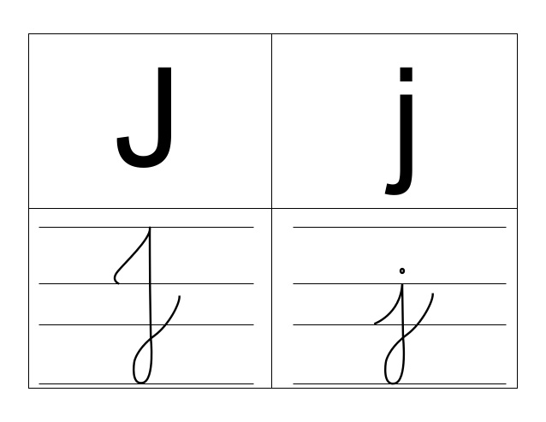
1° básico
COLEGIO
REPÚBLICA ARGENTINA
Semana 29-30
PROGRAMA DE INTEGRACIÓN ESCOLAR

Slide 2
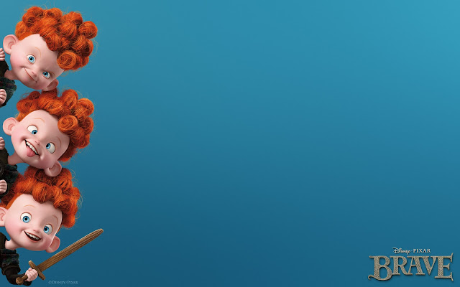
OBJETIVOS DE APRENDIZAJE
Identificar los sonidos que componen las palabras (conciencia fonológica), reconociendo, separando y combinando sus fonemas y sílabas. (OA 03, LE01)
Leer palabras aisladas y en contexto, aplicando su conocimiento de la correspondencia letra-sonido (OA 04, LE01)
Leer palabras aisladas y en contexto, aplicando su conocimiento de la correspondencia letra-sonido en diferentes combinaciones (OA4)
CONTENIDOS
Lectura de sílabas, palabras y oraciones con las letras estudiadas.
Lectura en voz alta.

Slide 3
Recordemos :

Slide 4
Recordemos :

Slide 5
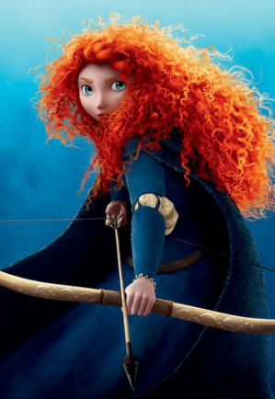
Repaso letras en estudio

Slide 6
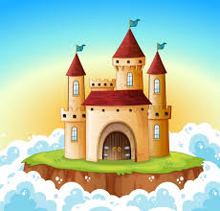
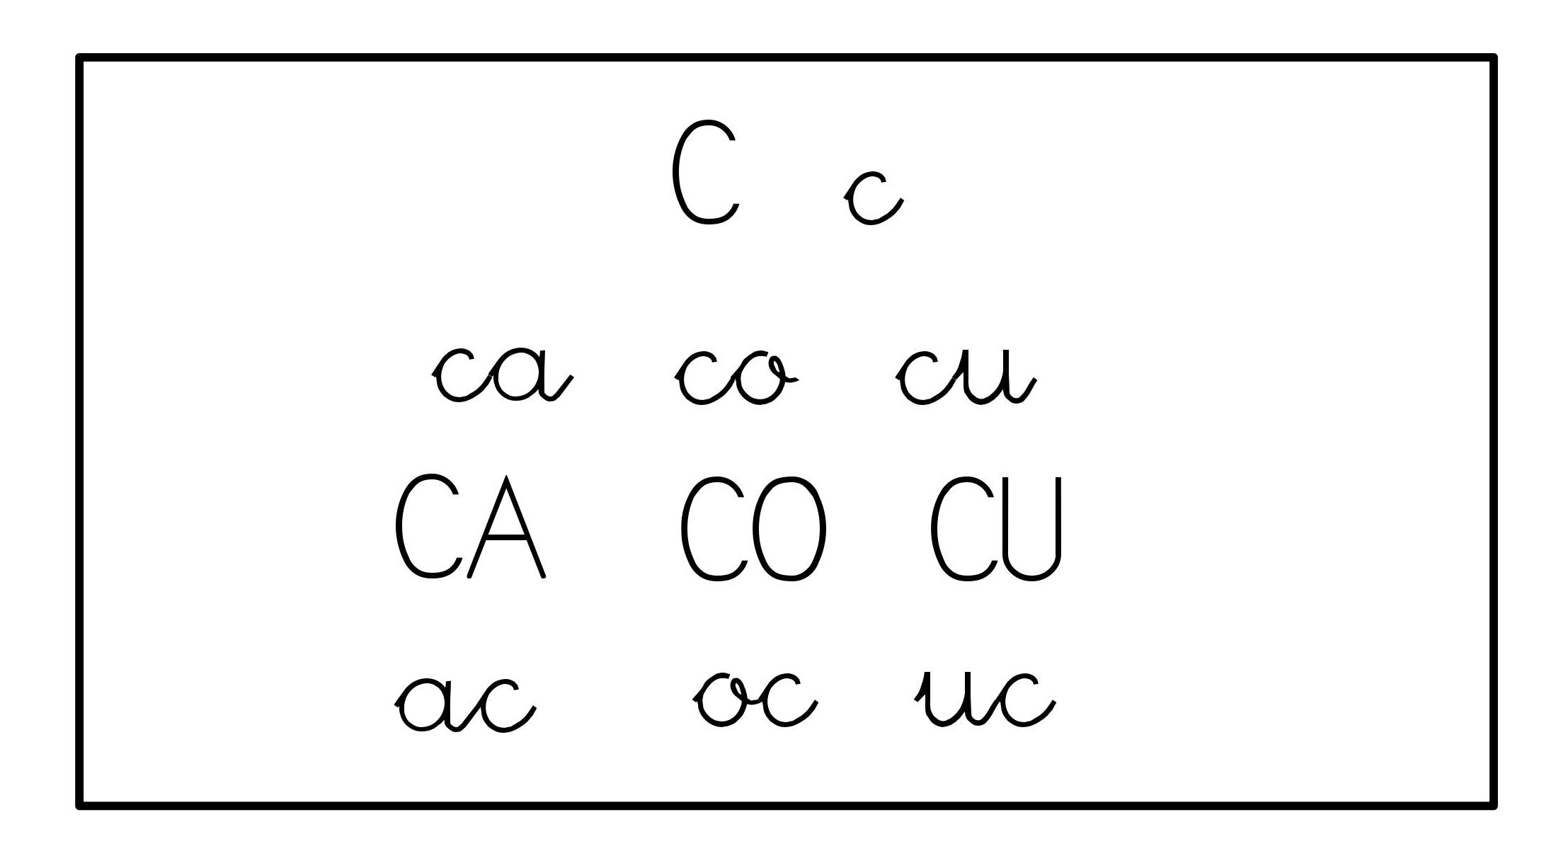

Slide 7
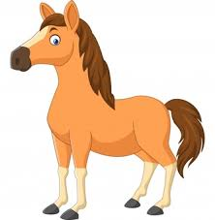
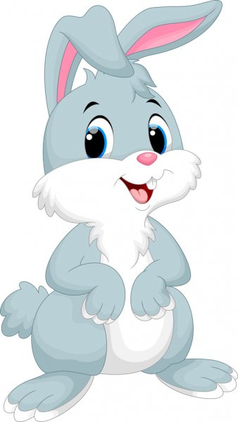
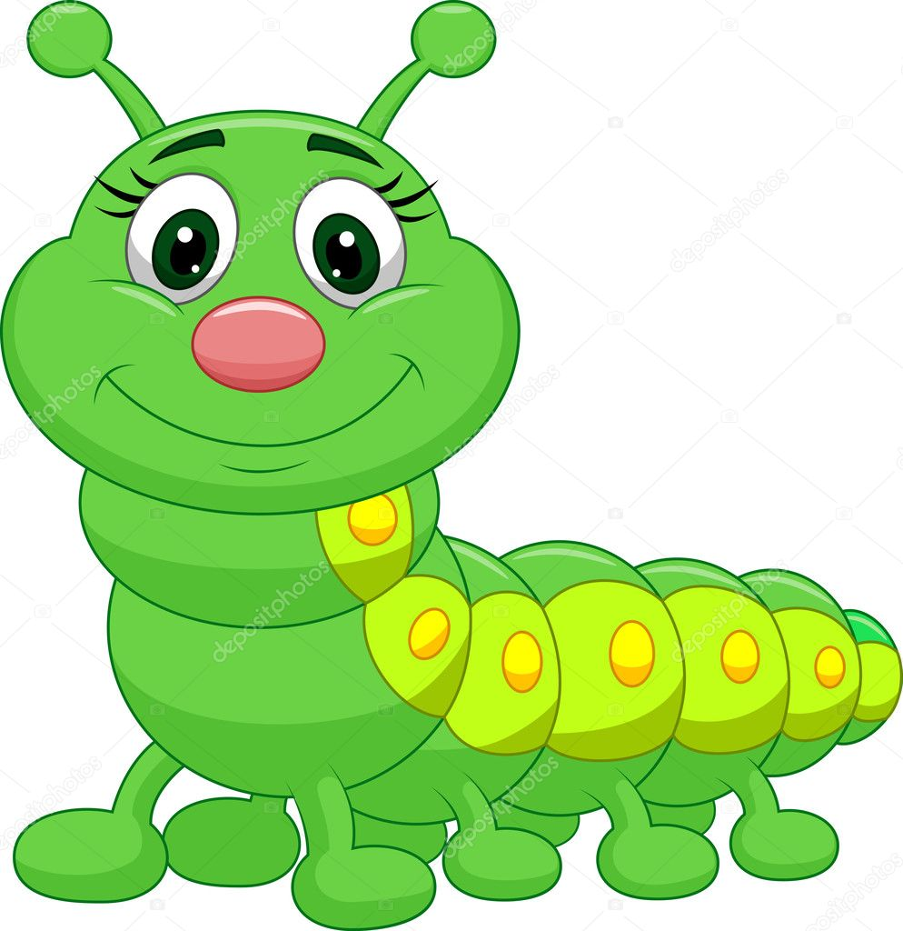
a
Ca
C
o
Co
u
Cu

Slide 8
GRAFOMOTRICIDAD

Slide 9
Te invito a revisar el video de la letra “C” , pincha dos veces y disfruta
https://youtu.be/GqkN0uDZCHw

Slide 10
Lectura de palabras: observa la imagen y lee el nombre que corresponde.
Coco
Cuco
Coca
Escoba
Escalera
Escudo
Cona
Cuna
Cama

Slide 11
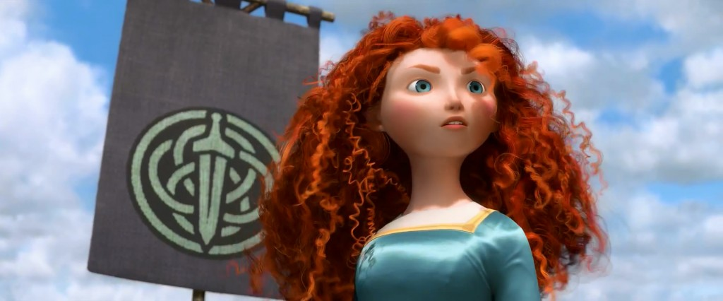
Ahora te invito a repasar y trabajar con la siguiente letra….

Slide 12
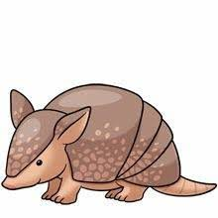
Quirquincho

Slide 13
e
Que
Qu
i
Qui
Recuerda: para que la “Q” suene, debe ir siempre acompañada de la “u”.
Que-Qui

Slide 14
GRAFOMOTRICIDAD

Slide 15
Te invito a revisar el video de la letra “Q” , pincha dos veces y disfruta
https://youtu.be/Oyc0qB9fM3o

Slide 16
Lectura de oraciones: Lee cada oración e identifica a qué imagen corresponde.
El ratón Quique come queso.
Ramón camina con un paquete.
Raquel saluda desde su escúter.
Los colores del quitasol.

Slide 17
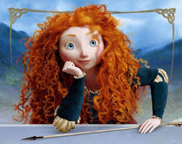
Ahora vamos a conocer y trabajar con la siguiente letra….

Slide 18
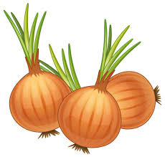
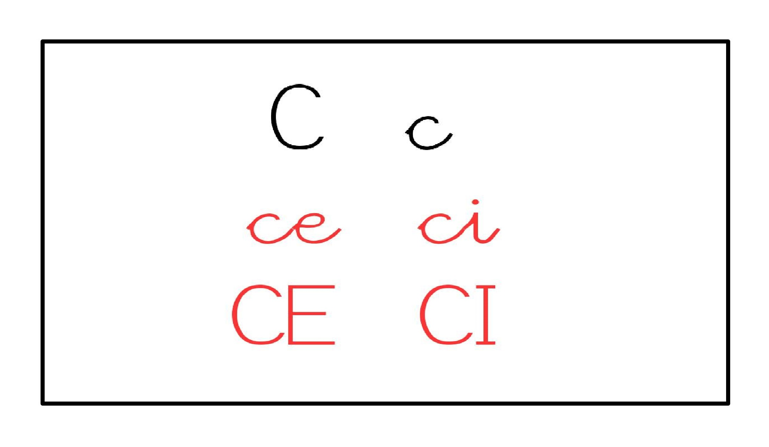
Recuerda: La letra “C” suena suavecito cuando va acompañada de la “ e” y la “i”.
Ejemplo: cero, cebolla, ciervo, bici, aceituna, Cecilia.

Slide 19
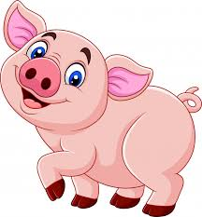
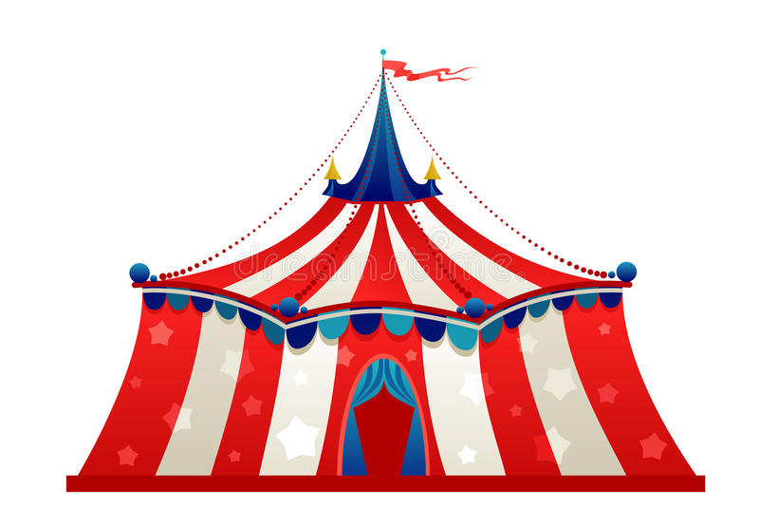
e
Ce
C
i
Ci

Slide 20
Te invito practicar tu lectura en voz alta.
Lectura de un poema.

Slide 21
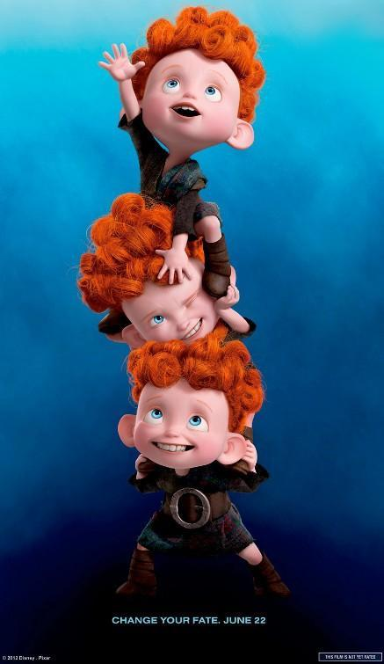
Vamos a conocer la siguiente letra….

Slide 22
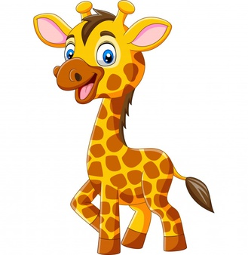
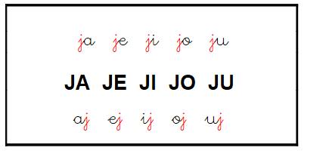

Slide 23
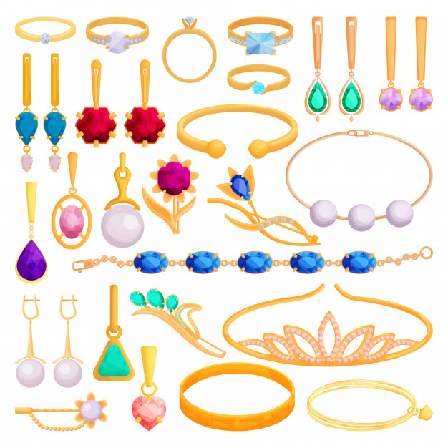
a
Ja
e
Je
J
i
Ji
o
Jo
u
Ju

Slide 24
GRAFOMOTRICIDAD

Slide 25
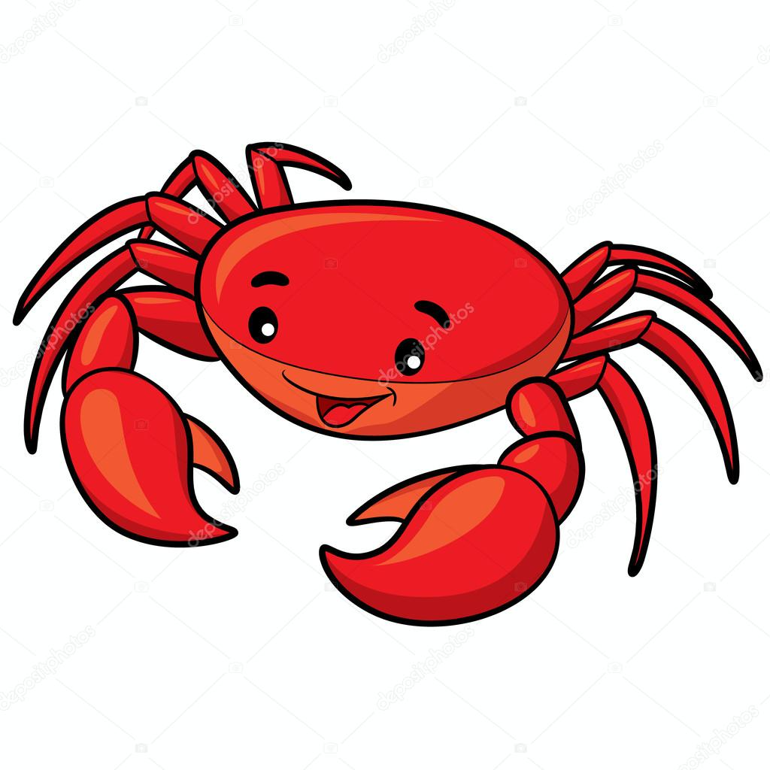
Lectura de palabras: observa la imagen y lee el nombre que corresponde.
JAIBA
JAIRA
JAURÍA
HIJA
HEJA
HOJA
CEJA
CAJA
COJA
TAJO
TIJERA
TEJA

Slide 26
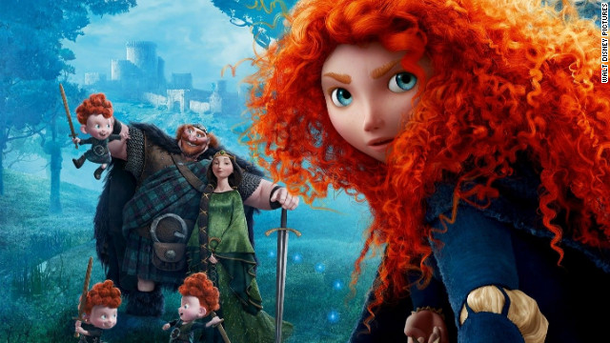
MISIÓN CUMPLIDA

